Slide 1

Inteligência Artificial Generativa e Engenharia de Poços
Mapeando a Fronteira de Capacidade e Quantificando o Valor
Vitor – Doutorando, Petrobras
Claudio – Pós-Doutorando, Petrobras
Proposta de Colaboração com a Universidade de Stavanger (UiS)

Slide 2


Contexto: Petrobras e a Liderança em O&G
Liderança Global em Águas Profundas
A Petrobras é líder mundial em exploração e produção em ambientes de alta complexidade, com expertise consolidada em operações offshore.
Desafios Críticos em Well Construction
A construção de poços envolve gestão massiva de conhecimento, tomada de decisão em ambientes de segurança crítica, e conformidade com normas rigorosas.
IA Generativa como Vetor Estratégico
O Cortex – plataforma de IA Generativa da Petrobras – transforma dados corporativos em conhecimento acionável, amplificando a expertise humana e acelerando a tomada de decisão.

Slide 3

Projeto Claudio: Quantificando o Valor do Copiloto Cortex
Problema
Falta de evidência empírica robusta sobre os benefícios reais de copilotos de IA em ambientes industriais críticos. Questões-chave permanecem sem resposta: Como esses sistemas afetam produtividade, qualidade da decisão e segurança?
Objetivo
Realizar um estudo comparativo in vivo para quantificar os benefícios, mecanismos e riscos do Cortex na Engenharia de Poços, gerando evidência de campo que oriente a implantação em larga escala.
Metodologia
Comparative Outcomes Study comparando usuários intensivos do Cortex com grupo de controle (usuários de outras áreas). Coleta de dados através de: uso do sistema, pesquisas, entrevistas qualitativas e indicadores de processo.
Tempo Economizado
Qualidade da Decisão
Segurança
Recuperação de informações
Confiança e rastreabilidade
Acesso a alertas e conformidade
Contribuição
Fornece evidência rigorosa sobre o que copilotos de IA entregam em produção, identificando os mecanismos de sucesso e orientando futuras implementações em O&G.

Slide 4

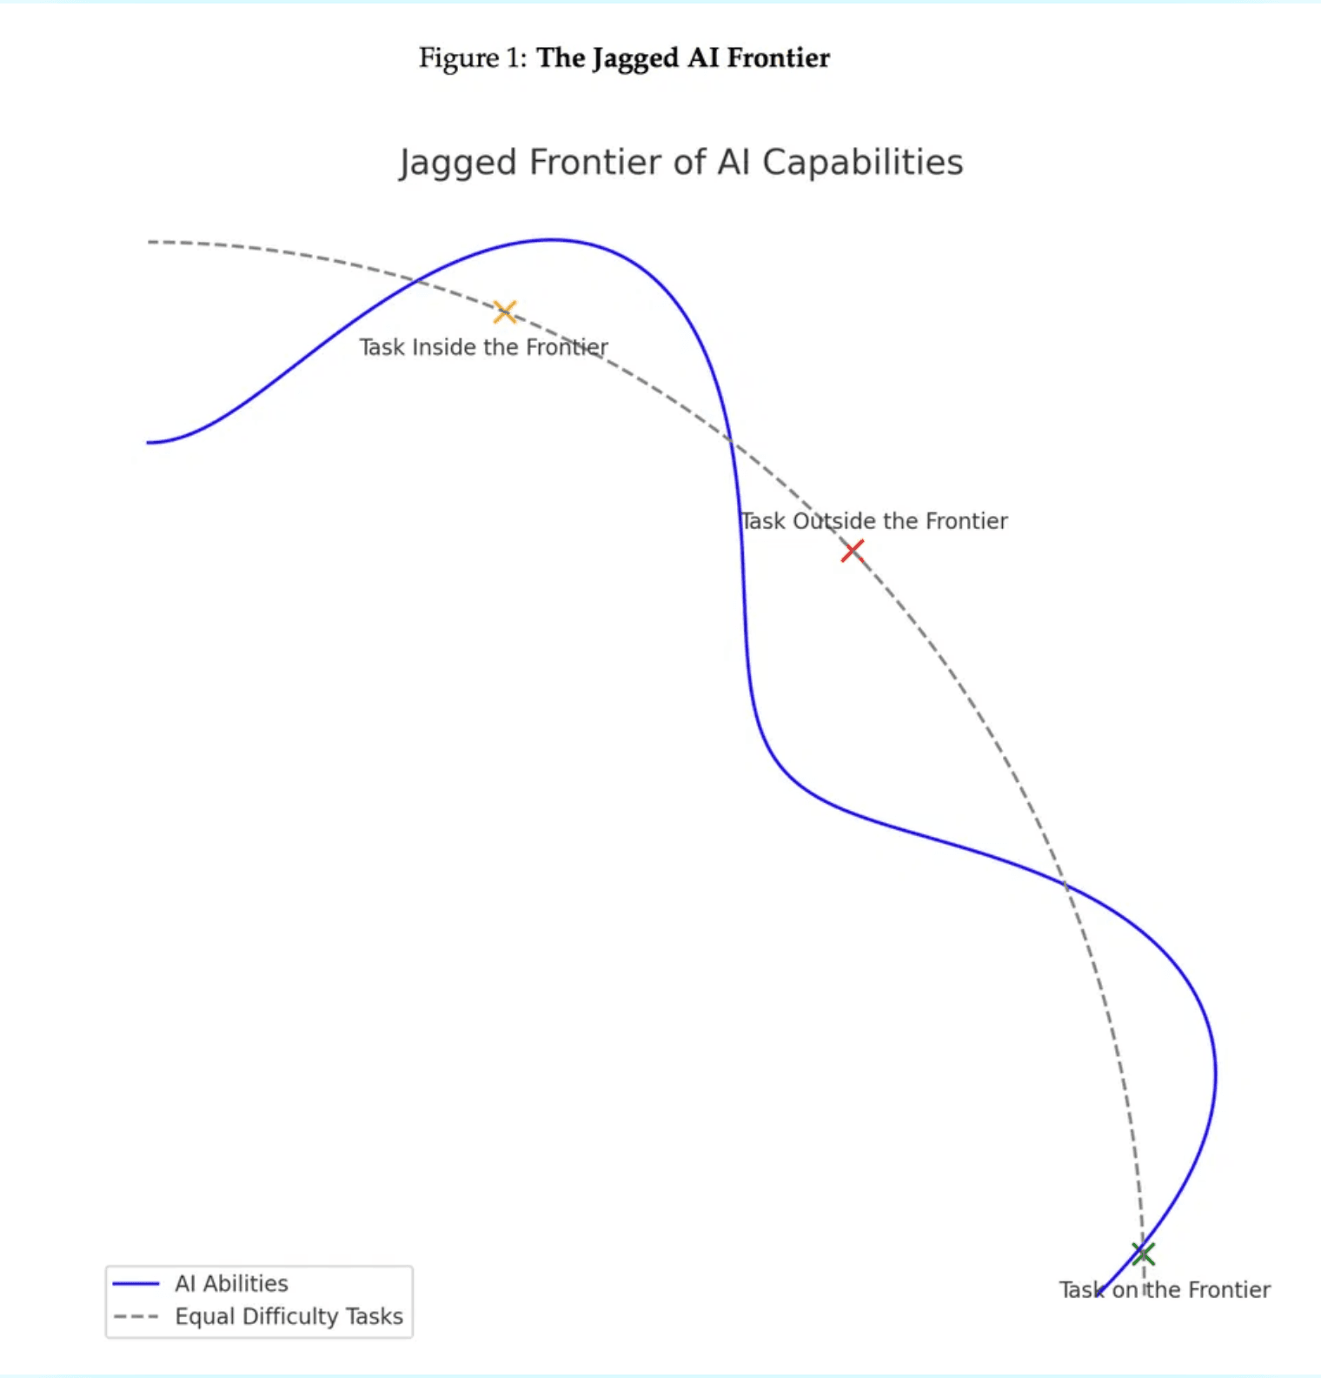
Projeto Vitor: Mapeando a Fronteira Irregular
Problema
O desempenho de Agentes de LLM é irregular – alternando entre picos de sucesso e vales de falha inesperada – em tarefas complexas de Engenharia de Poços. Não sabemos quais tarefas são seguras para automação.
Objetivo
Mapear e caracterizar a Fronteira Irregular de capacidade de agentes autônomos, identificando os fatores que determinam sucesso e falha em tarefas de planejamento e execução.
Metodologia
Pesquisa experimental: (1) Taxonomia de tarefas representativas; (2) Benchmark experimental (sandbox) com ferramentas simuladas; (3) Avaliação sistemática de diferentes arquiteturas de agentes (RAG, ReAct, etc.).
Contribuição
Framework de decisão para implantação segura, indicando quais tarefas estão nos "picos" (seguras para automação) e quais estão nos "vales" (requerem supervisão humana).

Slide 5
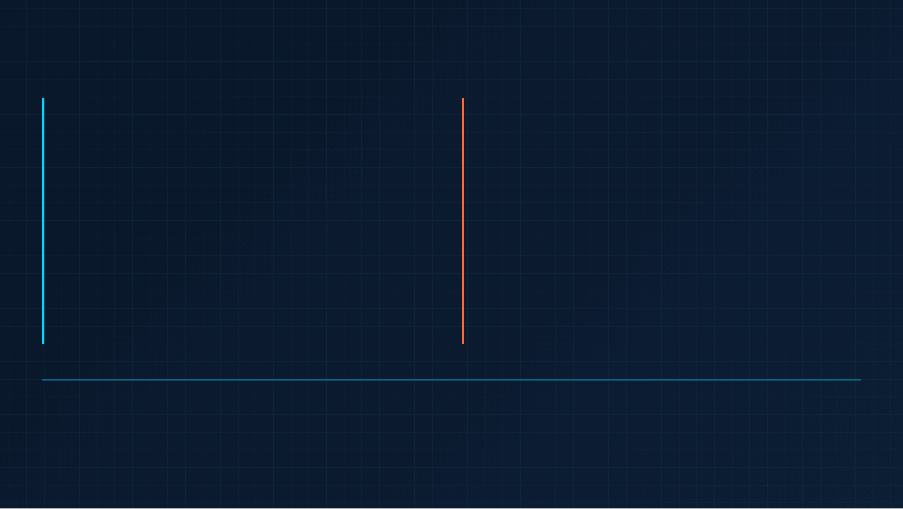
Sinergia: Do Copiloto ao Agente Autônomo
Projeto Claudio (Pós-Doc)
Projeto Vitor (Doutorado)
Foco
Foco
Quantificação de Valor – Benefícios reais em produção
Mapeamento de Capacidade – Limites e falhas
Tecnologia
Tecnologia
Copiloto (Assistência Humana)
Agente Autônomo (Automação)
Domínio
Domínio
Cortex (Plataforma em Produção)
Benchmark (Sandbox Experimental)
Pergunta Central
Pergunta Central
O que o Copiloto entrega?
Onde o Agente falha?
Complementaridade Estratégica
Claudio valida o valor atual da IA (Copiloto Cortex em produção) e identifica os mecanismos de sucesso
→
Vitor define o limite futuro da IA (Agente Autônomo seguro) e os fatores de falha, garantindo transição segura para automação
→
Ambos abordam LLM/RAG em Engenharia de Poços com foco em segurança e conhecimento corporativo
→

Slide 6
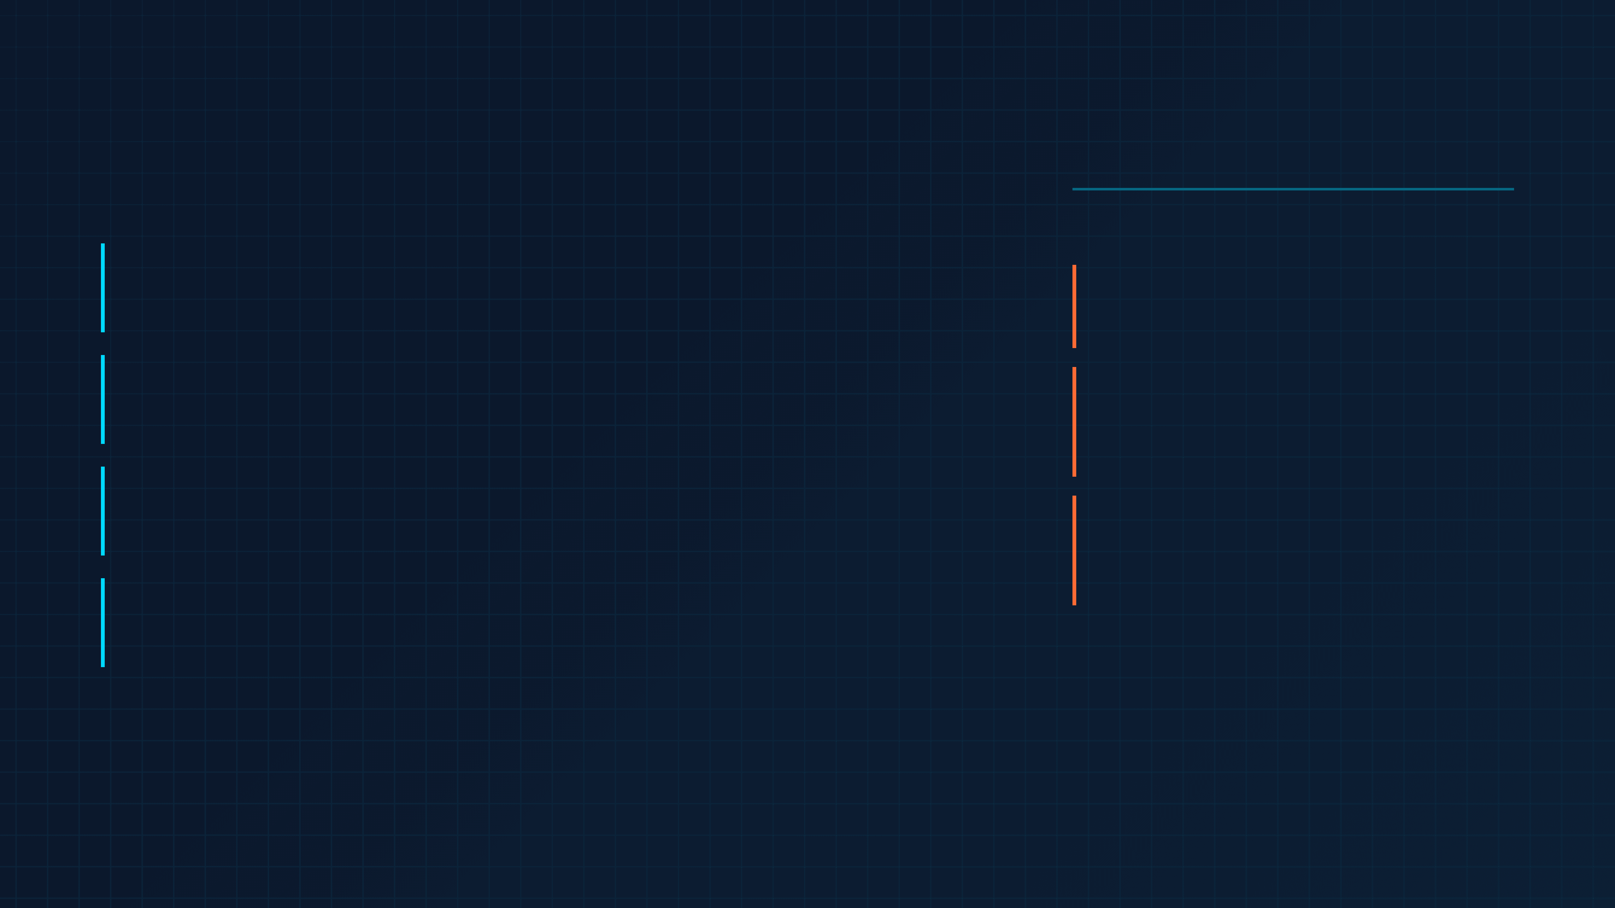
Proposta de Colaboração: Alavancando a Expertise da UiS
Como a UiS Pode Contribuir
Benefícios Mútuos
1. Validação de Domínio
Expertise em Engenharia de Poços para validar a Taxonomia de Tarefas (Vitor) e os critérios de sucesso (Claudio/Vitor), garantindo relevância industrial.
Para Petrobras:
Validação acadêmica rigorosa, acesso a expertise
global em O&G, publicações de impacto.
2. Acesso a Dados e Casos de Estudo
Para UiS:
Possível acesso a dados ou cenários de O&G da Noruega para expandir a generalização dos achados além do contexto Petrobras.
Acesso a dados industriais reais, oportunidade de
pesquisa em IA aplicada, visibilidade em inovação
3. Revisão Metodológica
de O&G.
Colaboração na definição do ground truth e na avaliação cega (SMEs) dos resultados do benchmark (Vitor), reforçando rigor científico.
Para Ambas:
Avanço do conhecimento em IA Generativa e
Engenharia de Poços, estabelecimento de
4. Publicações Conjuntas
parceria estratégica duradoura.
Artigos de alto impacto que unem a aplicação industrial (Petrobras) e a pesquisa acadêmica de ponta (UiS), amplificando visibilidade científica.

Slide 7
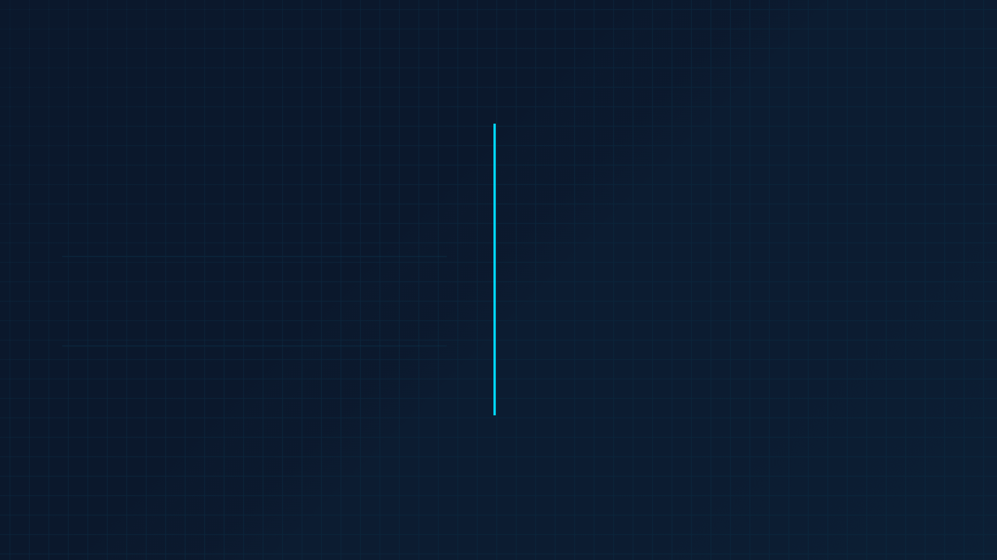
Conclusão e Próximos Passos
Resumo da Proposta
Chamada para Ação
1. Pesquisa de Ponta
IA Generativa aplicada a um domínio crítico e de alto impacto: Engenharia de Poços em O&G, com foco em segurança operacional e eficiência.
Como podemos formalizar uma colaboração entre Petrobras e UiS?
Reunião de acompanhamento para detalhar a colaboração
→
2. Projetos Complementares
Co-orientação de pesquisadores (UiS + Petrobras)
→
Claudio quantifica o valor atual (Copiloto em produção); Vitor mapeia os limites futuros (Agente autônomo seguro).
Intercâmbio de dados, metodologia e expertise
→
Co-autoria em publicações de alto impacto
→
3. Impacto Estratégico
Possível acordo formal de pesquisa (MOU)
→
Resultados orientarão a implantação segura e eficaz de IA em O&G, com aplicabilidade imediata na Petrobras e no setor.

Slide 8

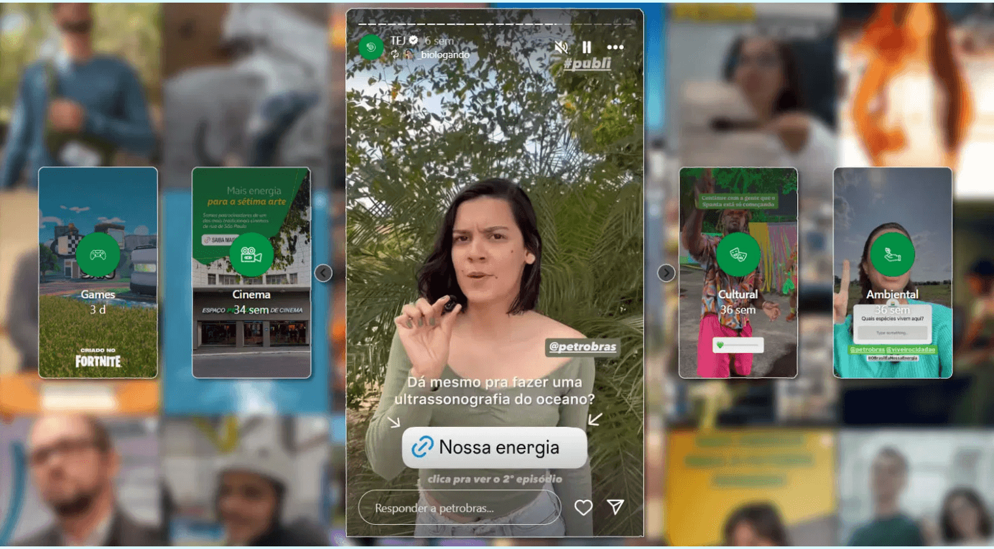
Obrigado
Agradecemos a atenção do Professor Antorweep e dos representantes da Universidade de Stavanger. Esperamos que esta apresentação tenha demonstrado a relevância e o potencial de colaboração entre nossas instituições.
Contato
Vitor
Doutorando, Petrobras
Claudio
Pós-Doutorando, Petrobras

